Slide 1
回路理論
直流 1.キルヒホッフの法則

Slide 2

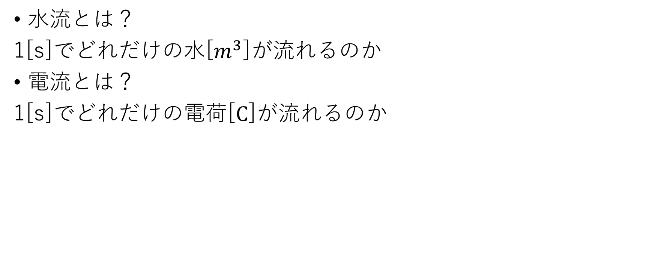
電流とは何か
水流とは？
1[s]でどれだけの水[$m^{3}$]が流れるのか
電流とは？
1[s]でどれだけの電荷[$C$]が流れるのか
＋

Slide 3
普遍的な法則 キルヒホッフ
電流則 電流は血流のように血管（銅線）にしか流れず、
inとoutが等しい！
電圧則 ジェットコースター

Slide 4
電流則 水は消えない
左から100[A],20[A]流れたら、水流と同様に消えないので
右に流れる電流は.......
100[A]+20[A]=120[A]

Slide 5
銅線はコンデンサーではない
銅線は、左に来た電流を右に流すだけ！！！
貯めれないんだ！！

Slide 6
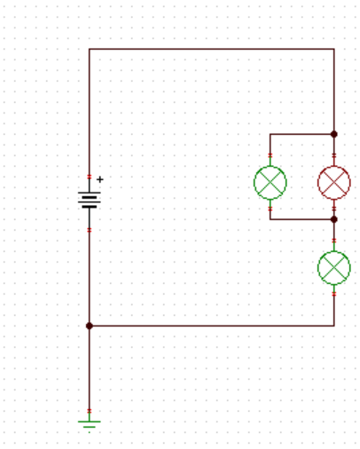
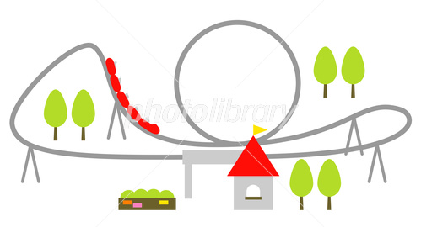
キルヒホッフの第二法則
人生のように上がったり下がったりする。
電池で上がったものを負荷で地面にたたき落とす。地面よりも下にはいかない！
https://www.photolibrary.jp/img355/132150_3273377.html

Slide 7
回路理論
直流 2.オームの法則

Slide 8

抵抗とは何ぞ？
抵抗とは？
原理的には、物体にかかる隕石とおんなじ意味！！

Slide 9
ジュール熱
隕石は、位置エネルギーを空気の摩擦熱に変える
（空気という分子との衝突の熱）
ジュール熱とは、電圧、電荷によって生じるエネルギーを分子と電子の衝突により生じる摩擦熱である。

Slide 10
オームの法則
制約 抵抗のみに成り立つ。それ以外は特に制約がない
電圧、電流、抵抗は、リアルタイムの値を入れなければならない！ ３秒前の電流とかを代入してはならない！
100Vの交流は本当にいつも１００V？変わるんじゃね？

Slide 11
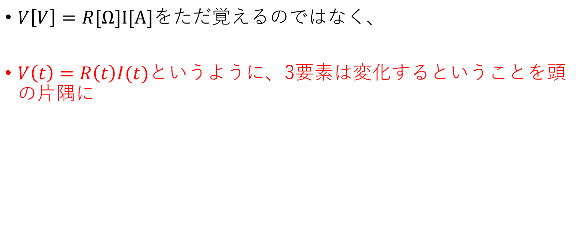
オームの法則
$V\left[V\right]=R[Ω]I[A]$をただ覚えるのではなく、
$V\left(t\right)=R\left(t\right)I(t)$というように、3要素は変化するということを頭の片隅に

Slide 12
オームの法則
V(t)=R I(t)

Slide 13
オームの法則？
V(t)＝R(t) I(t)

Slide 14
オームの法則は成り立たない？
電球といった負荷は、抵抗値がコロコロ変わる
比例しない！

Slide 15
電球の場合はどうしよう？
オームの法則はもちろん成立してるが、抵抗が不明
オームの法則は成立しているが、使えない！
曲線のデータを使うしかない！
キルヒホッフの法則とグラフを連立せよ！(後で説明)

Slide 16
回路理論
直流 3.キルヒホッフの法則の演習

Slide 17
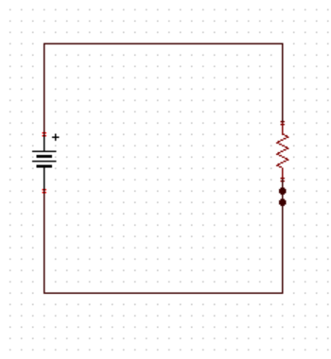
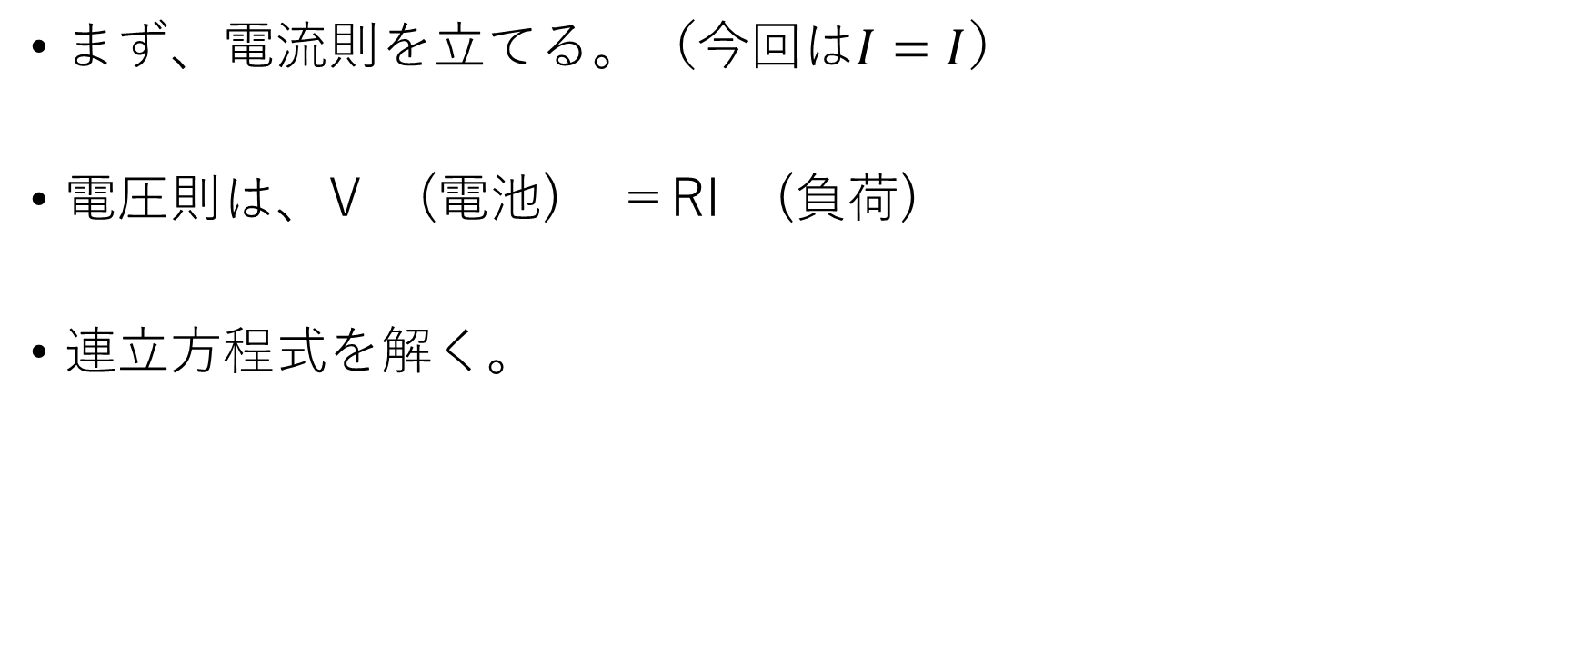
キルヒホッフの法則の使い方
まず、電流則を立てる。（今回は$I=I$）
電圧則は、V (電池) ＝RI (負荷)
連立方程式を解く。

Slide 18
連立方程式は？
1つの分からない数を求めるには1つの式が必要
2つの分からない数を求めるには2つの式が必要
3つの分からない数を求めるには3つの式が必要
4つの分からない数を求めるには4つの式が必要
“Nこ”の分からない数を求めるには”Nこ”の式が必要
たくさん式を立てまくる必要がない！

Slide 19
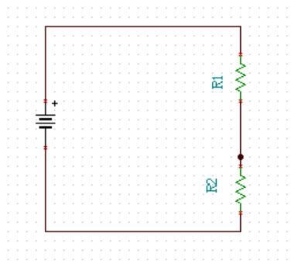
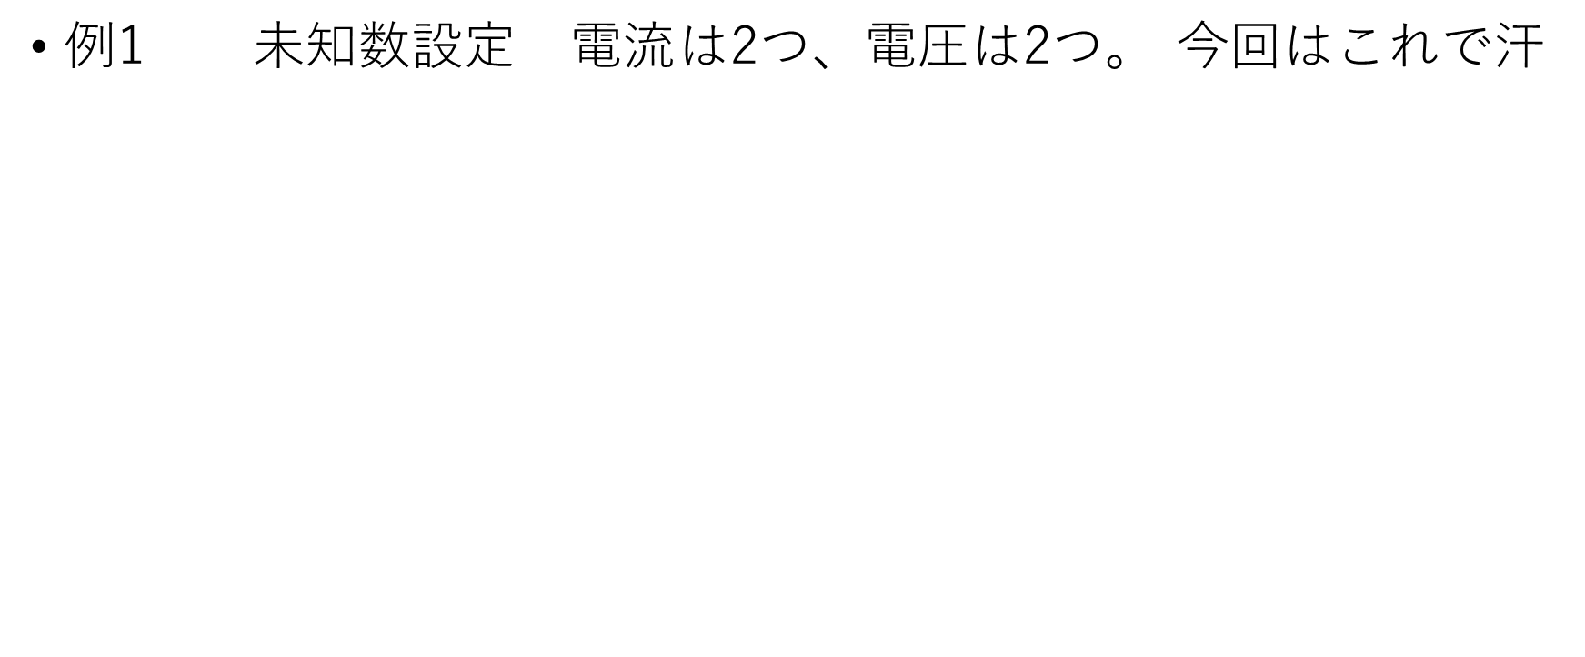
練習問題
例1 $未知数設定 電流$は2つ、電圧は2つ。 今回はこれで汗

Slide 20
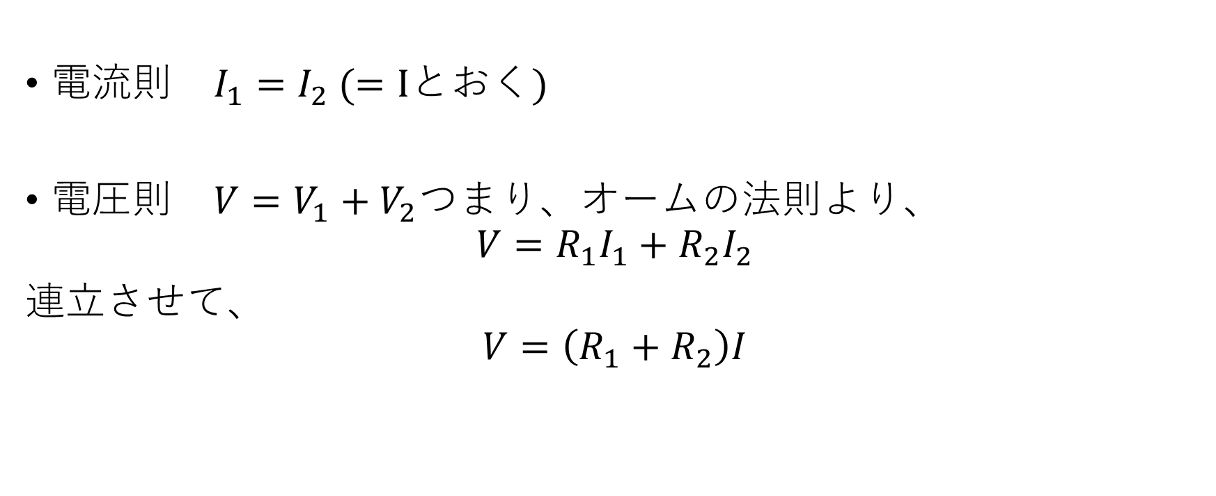
キルヒホッフを立てる
電流則 $I_{1}=I_{2} (=Iとおく)$
$電圧則$ ${V=V}_{1}+V_{2}$つまり、オームの法則より、
$$V=R_{1}I_{1}+R_{2}I_{2}$$
連立させて、
$$V=\left(R_{1}+R_{2}\right)I$$

Slide 21
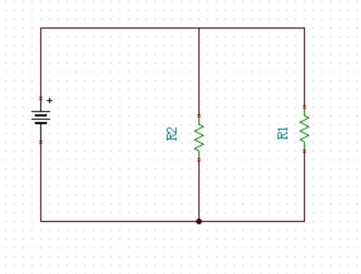
練習問題
例２ 未知数設定 電圧は2つ電流も２つで（汗）

Slide 22
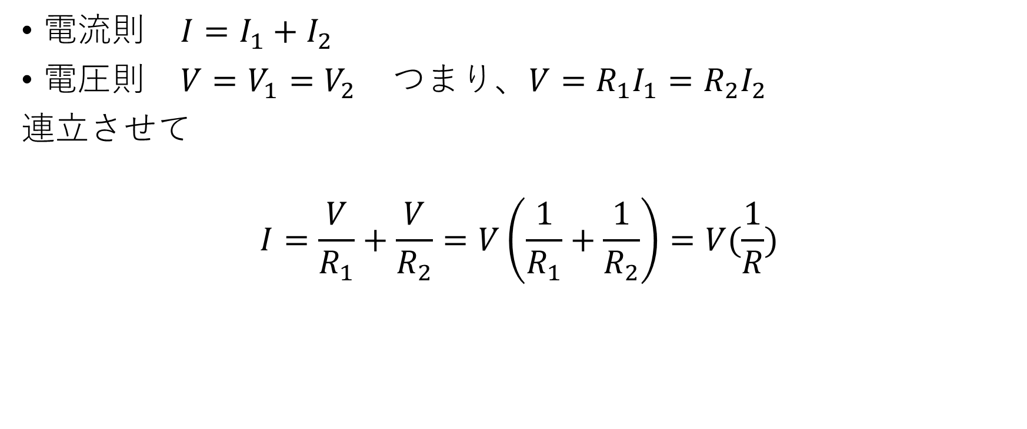
キルヒホッフの法則
電流則 ${I=I}_{1}+I_{2}$
電圧則 $V=V_{1}=V_{2}$ つまり、$V=R_{1}I_{1}=R_{2}I_{2}$
連立させて
$$I=\frac{V}{R_{1}}+\frac{V}{R_{2}}=V\left(\frac{1}{R_{1}}+\frac{1}{R_{2}}\right)=V(\frac{1}{R})$$

Slide 23
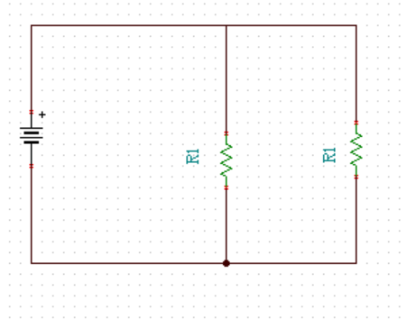
テク 対称性を利用した場合
同じ回路であれば、流れる電流、電圧は同じなので、未知数を増やす必要はない。

Slide 24
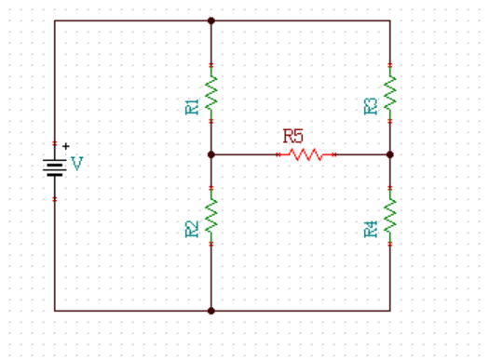
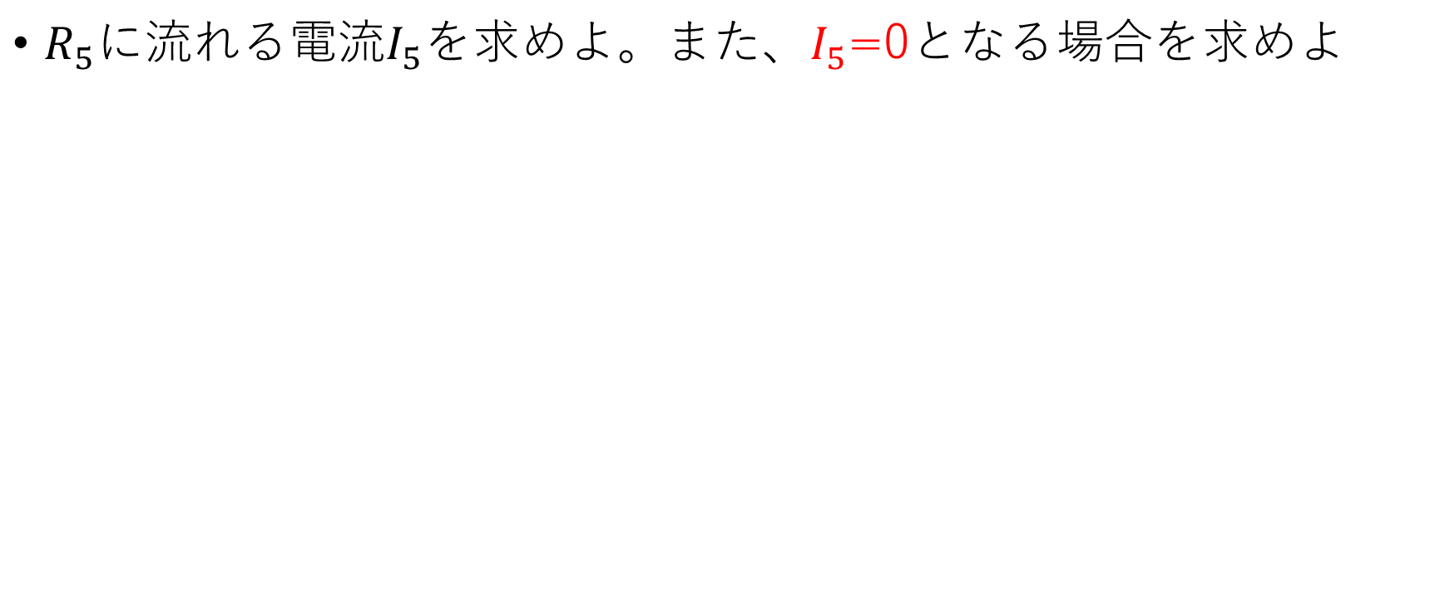
ゲキムズ問題
$R_{5}$に流れる電流$I_{5}$を求めよ。また、$I_{5}$=0となる場合を求めよ

Slide 25
回路理論
直流 4.ブリッジ回路と零位法

Slide 26
ブリッジ回路
この回路はまじめにキルヒホッフの法則を解けばわかるが、答えがかなり難しくなる。ゆえに、工夫が必要

Slide 27
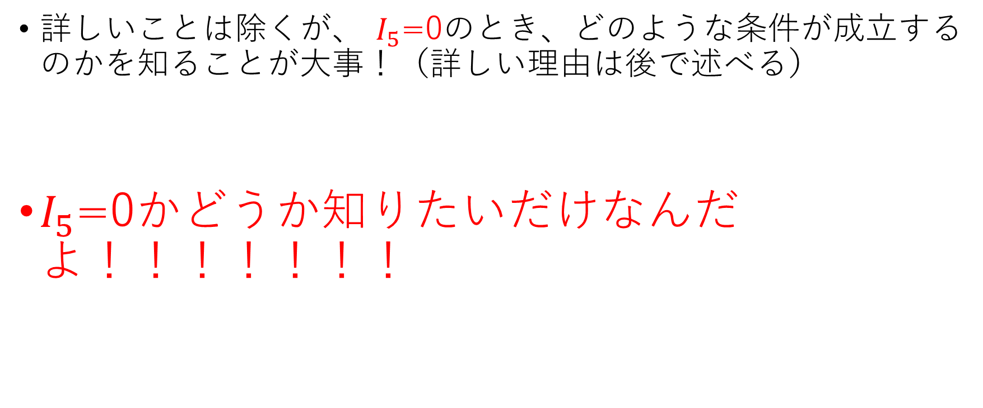
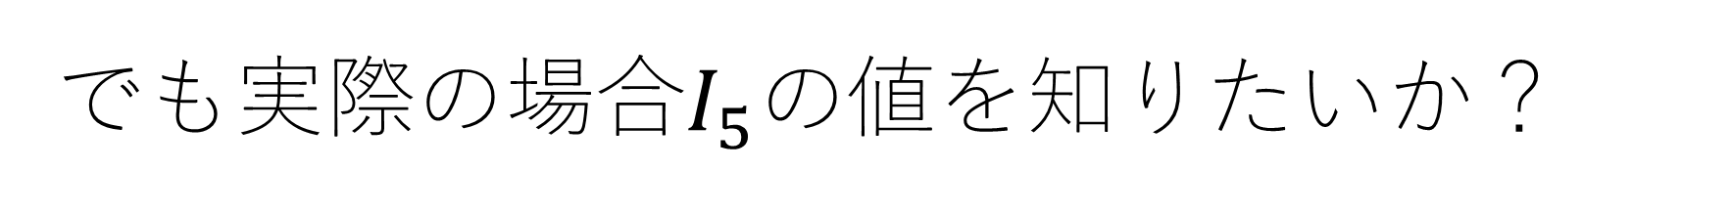
でも実際の場合$I_{5}の$値を知りたいか？
詳しいことは除くが、 $I_{5}$=0のとき、どのような条件が成立するのかを知ることが大事！（詳しい理由は後で述べる）
$I_{5}$=0かどうか知りたいだけなんだよ！！！！！！！

Slide 28
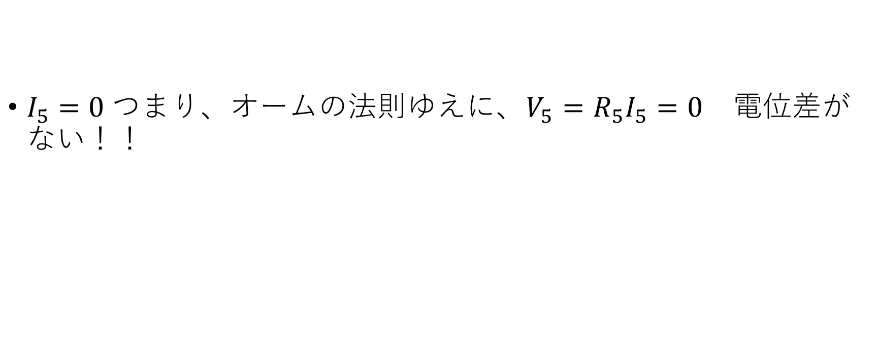
電流が流れないということはどういうこと？？？
$I_{5}=0 つまり$、$オームの法則ゆえに、V_{5}=R_{5}I_{5}=0$電位差がない！！

Slide 29
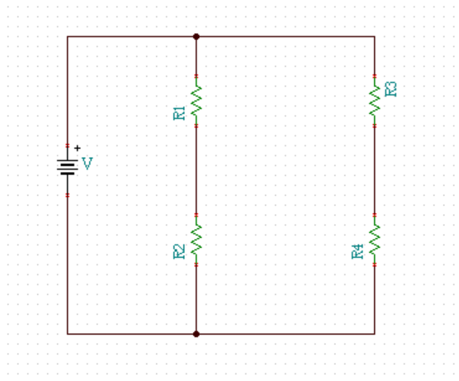



$$V_{1}−V_{2}=0$$
$$V_{1}$$
$$V_{2}$$

Slide 30
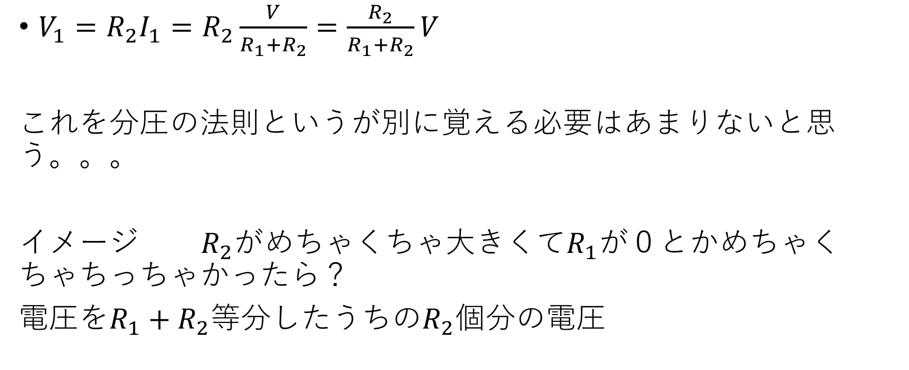
細かく見ていこう
$V_{1}={R_{2}I}_{1}=R_{2}\frac{V}{R_{1}+R_{2}}=\frac{R_{2}}{R_{1}+R_{2}}V$
これを分圧の法則というが別に覚える必要はあまりないと思う。。。
イメージ $R_{2}が$めちゃくちゃ大きくて$R_{1}が$０とかめちゃくちゃちっちゃかったら？
電圧を$R_{1}+R_{2}$等分したうちの$R_{2}個分$の電圧

Slide 31
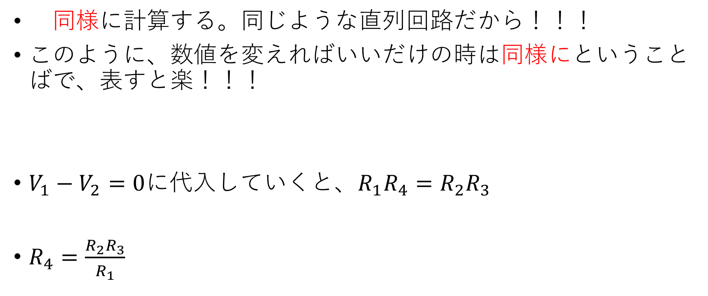

$$V_{2}=\frac{R_{4}}{R_{3}+R_{4}}V$$
同様に計算する。同じような直列回路だから！！！
このように、数値を変えればいいだけの時は同様にということばで、表すと楽！！！
$V_{1}−V_{2}=0$に代入していくと、$R_{1}R_{4}=R_{2}R_{3}$
$R_{4}=\frac{R_{2}R_{3}}{R_{1}}$

Slide 32
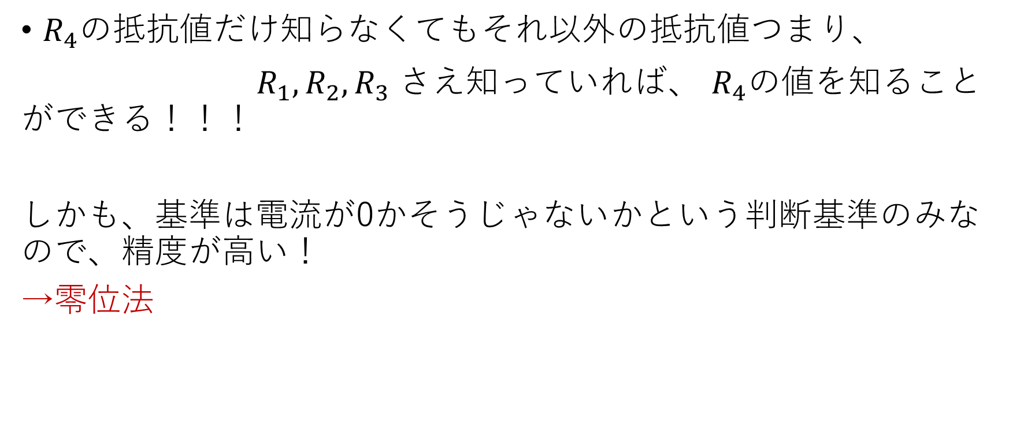
零位法
$R_{4}$の抵抗値だけ知らなくてもそれ以外の抵抗値つまり、
$R_{1},R_{2},R_{3} さえ知っていれば$、 $R_{4}$の値を知ることができる！！！
しかも、基準は電流が0かそうじゃないかという判断基準のみなので、精度が高い！
→零位法

Slide 33
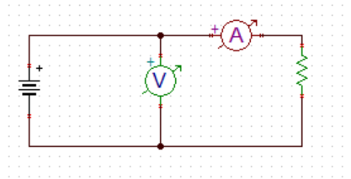
参考 偏位法(テスター)
普通の測り方
メリットとして単純だし、理論的に、0から無限大の抵抗まで測ることができる

Slide 34
偏位相の誤差の原因
電池の内部抵抗、電圧計、電流計の接続方法によって誤差が生まれる恐れがある。
電圧、電流といった二つのパラメーターの誤差を同時に評価しなければならない。
電圧計、電流計の内部抵抗についても考える必要がある。

Slide 35
回路理論
直流 4.電源について

Slide 36
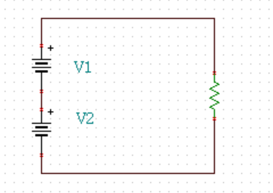
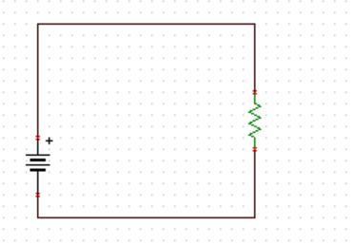
0ボルトの電池とはなんだ？
0[V]の電源と3[V]の電源を直列に接続した場合、
電圧は0[V]+3[V]=3[V]の電圧が生じる。
→

Slide 37
これって銅線じゃね
暗記
電池の内部抵抗は極めて０に近い 理想的には０と考える！
このような電源を、電圧源という。
電圧を生成する装置

Slide 38
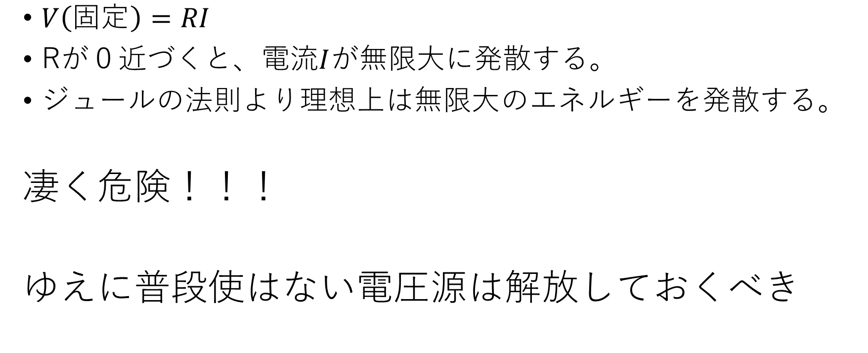
ショート、短絡とは？
$V\left(固定\right)=RI$
Rが０近づくと、電流$I$が無限大に発散する。
ジュールの法則より理想上は無限大のエネルギーを発散する。
凄く危険！！！
ゆえに普段使はない電圧源は解放しておくべき

Slide 39
電流を生成する装置はあるのか？
あります！

Slide 40
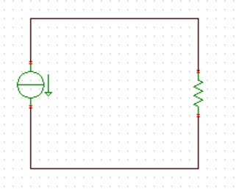
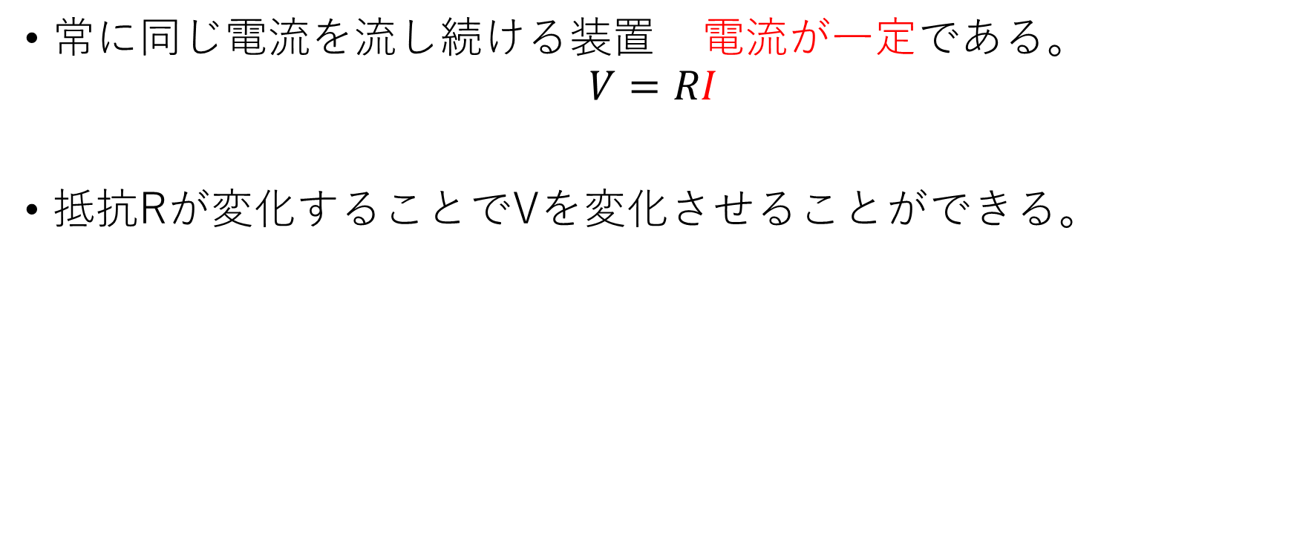
電流源
常に同じ電流を流し続ける装置 電流が一定である。
$$V=RI$$
抵抗Rが変化することでVを変化させることができる。

Slide 41
外部抵抗を無限大にすると
電圧が無限大になるので、感電、絶縁破壊といった恐れがある！！！
ゆえに、電流源の場合は、電圧が０となるように短絡させると安全！

Slide 42
回路理論
直流 5.重ねの理とは？

Slide 43
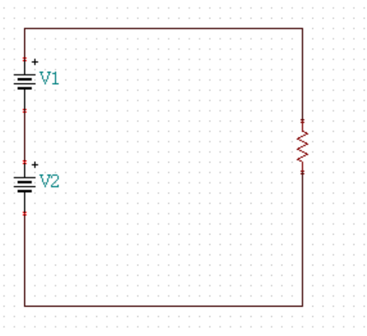
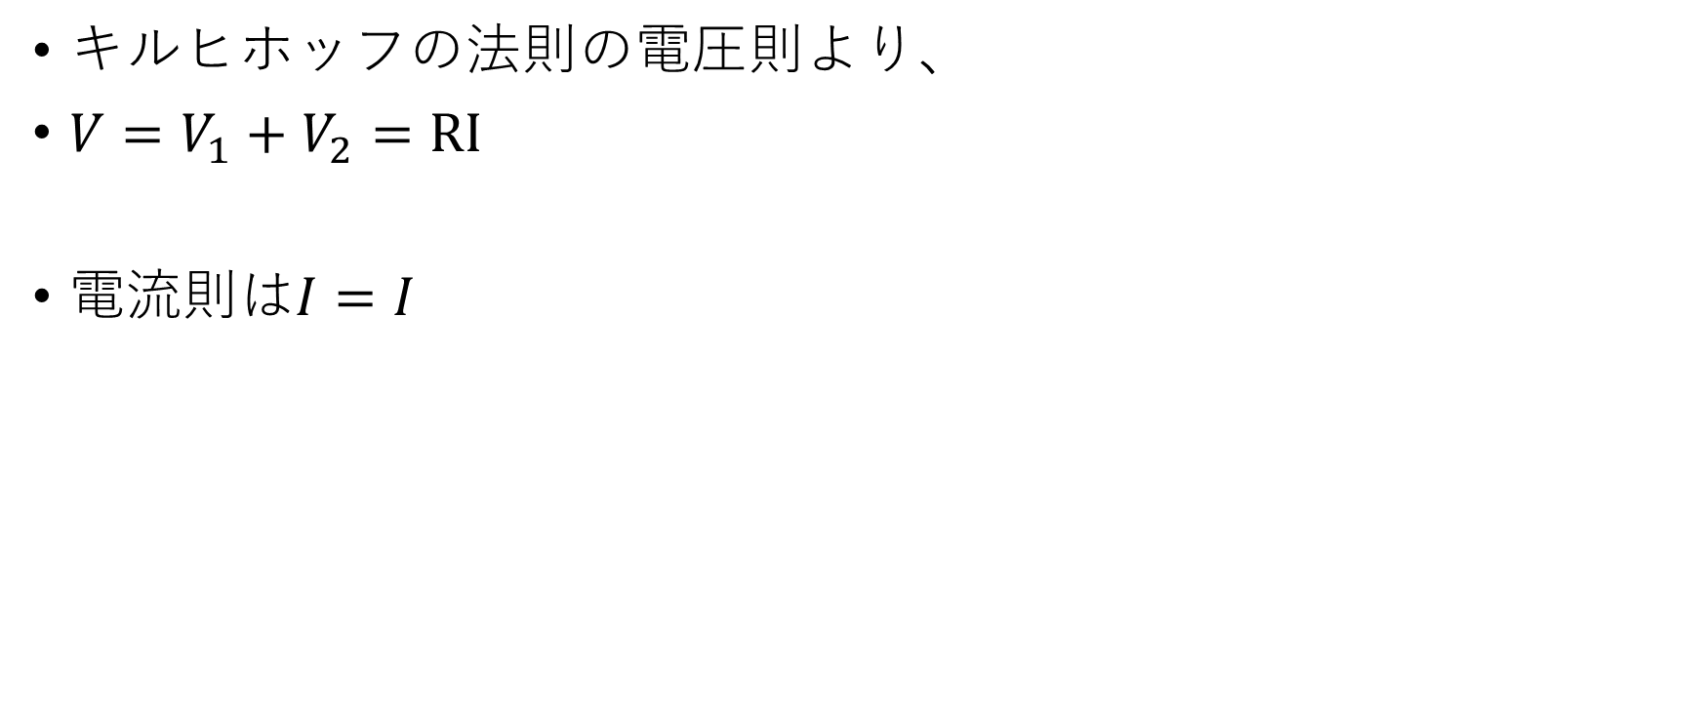
キルヒホッフの法則の復讐だ！
キルヒホッフの法則の電圧則より、
$V=V_{1}+V_{2}=RI$
電流則は$I=I$

Slide 44
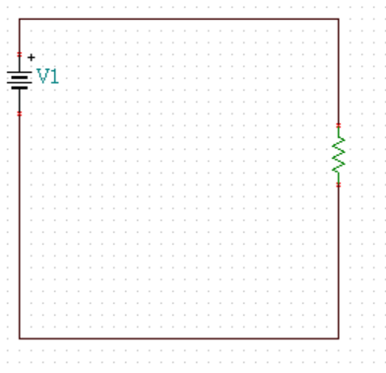
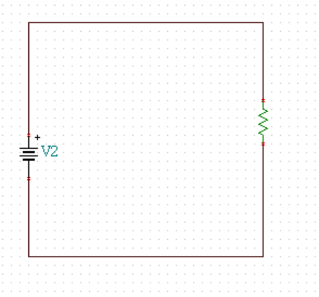

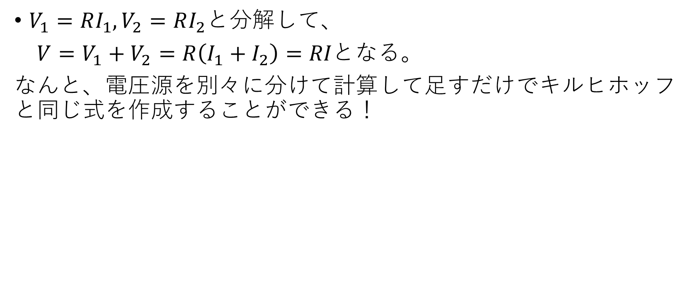


キルヒホッフの形になれば良い
$V_{1}=RI_{1},V_{2}=RI_{2}と$分解して、
$V=V_{1}+V_{2}=R\left(I_{1}+I_{2}\right)=RIと$なる。
なんと、電圧源を別々に分けて計算して足すだけでキルヒホッフと同じ式を作成することができる！
$$I_{1}$$
$$I_{2}$$
$$I=I_{1}+I_{2}$$
＋

Slide 45
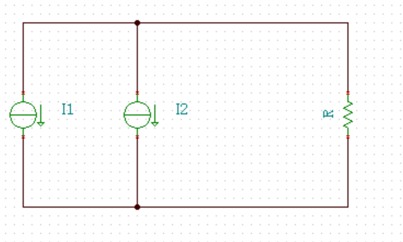
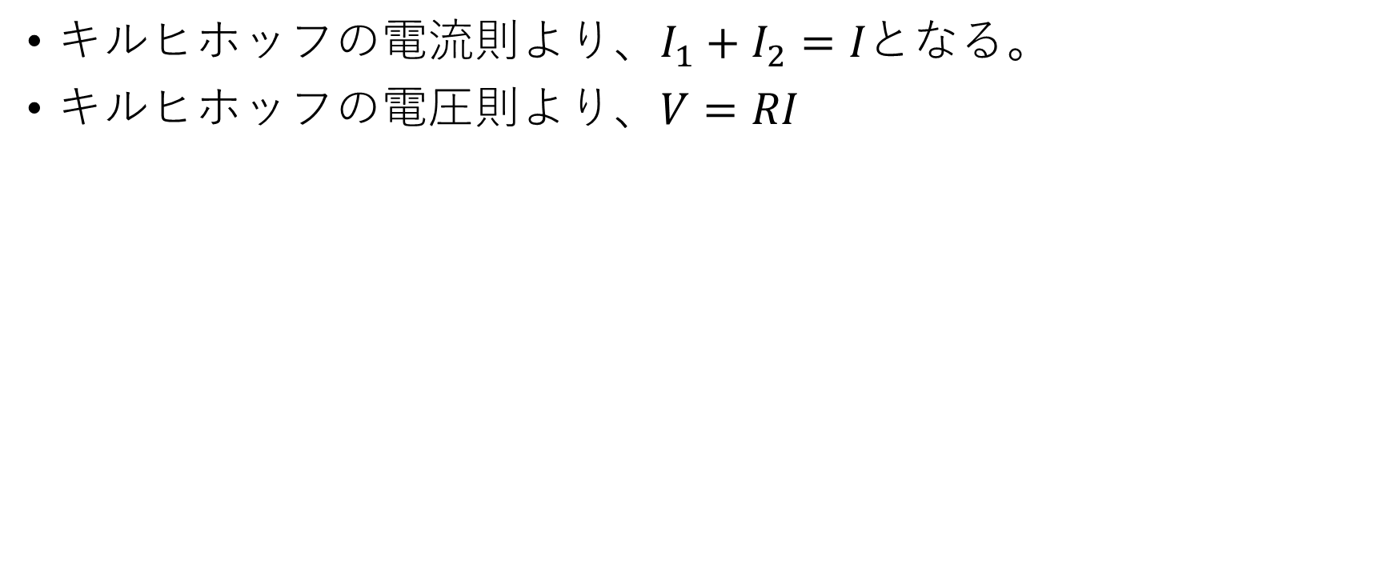
電流源はどうする？
キルヒホッフの電流則より、$I_{1}+I_{2}=Iとなる$。
キルヒホッフの電圧則より、$V=RI$

Slide 46
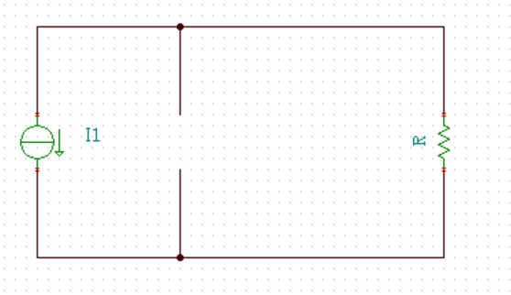
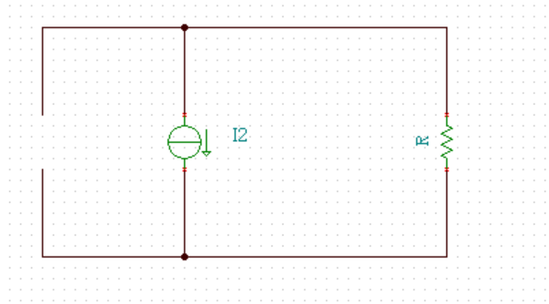



回路の分解
$$V_{1}=RI_{1}$$
$$V_{2}=RI_{2}$$
+
$I=I_{1}+I_{2}$,$V=V_{1}+V_{2}=RI$

Slide 47
まとめ 重ねの理
電圧源は分解するときは短絡する、電流源は解放する！
電源が複数あってキルヒホッフの法則ムズくて立てれないよー！という問題がある時におすすめ
（練習時にはどっちもできるようにしておくとgood）

Slide 48
回路理論
直流 5.デブナンの定理とは？

Slide 49
等価回路の便利さ
等価回路
複雑な回路の一部分を単純化してしまう方法細かいことをわざと見えなくしてしまうという方法(ブラックボックス化)

Slide 50
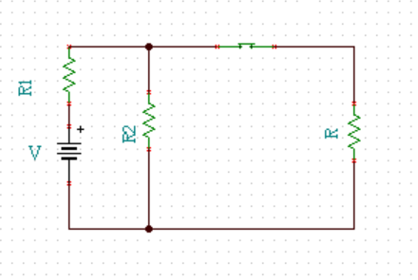
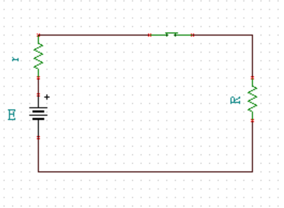
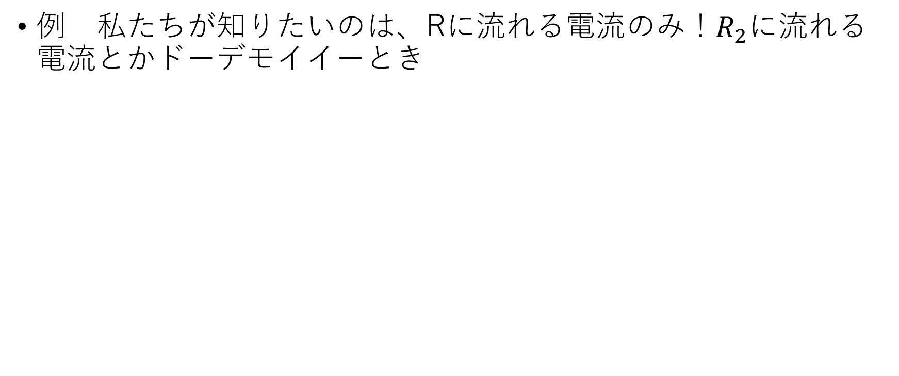
仮定1 回路は電源と負荷でできている
例 私たちが知りたいのは、Rに流れる電流のみ！$R_{2}に流れる$電流とかドーデモイイーとき
ブラックボックス化
→

Slide 51


電池とはなにか？
電圧を生むもの(E)と、内部の抵抗(r)だと仮定する。 単純化

Slide 52
電池について知りたいことは？
起電力Eと内部抵抗rの値のみ知りたい！
起電力って電圧なんだよ？起電圧だろ！
E,rどう求める？
一気に2つ求めるのはきつい？
電池切れになっても内部抵抗は変わらないはず

Slide 53
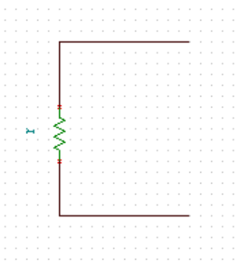
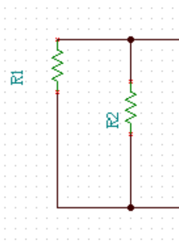
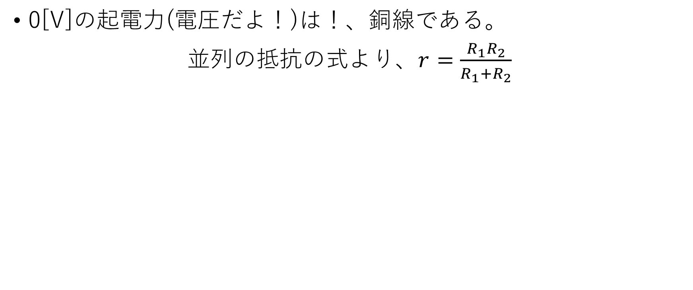
電池切れの時
0[V]の起電力(電圧だよ！)は！、銅線である。
並列$の抵抗の式より、r=\frac{R_{1}R_{2}}{R_{1}+R_{2}}$
→

Slide 54
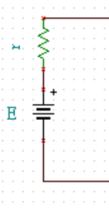
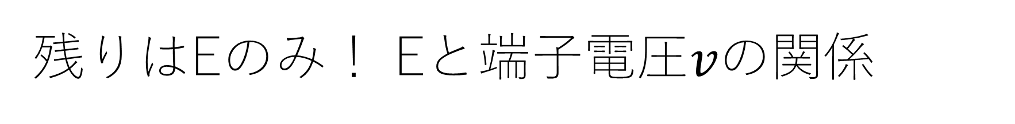


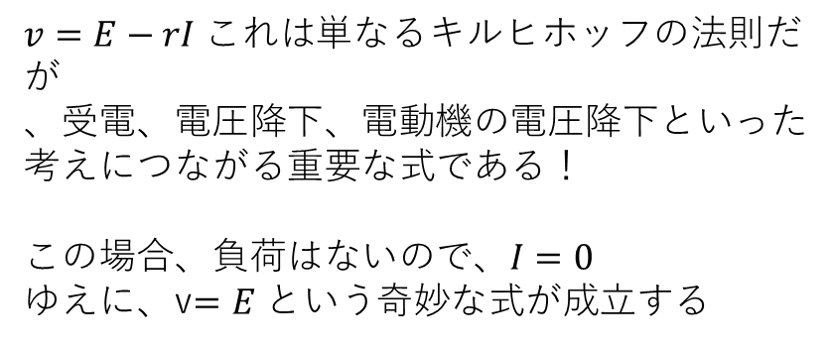
残りはEのみ！ Eと端子電圧$vの$関係
$$I$$
$v=E−rI これは$単なるキルヒホッフの法則だが
、受電、電圧降下、電動機の電圧降下といった考えにつながる重要な式である！
この場合、負荷はないので、$I=0$
ゆえに、v$=E という$奇妙な式が成立する
$$v$$

Slide 55
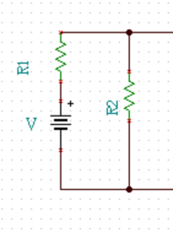
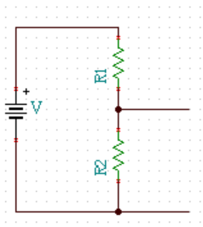
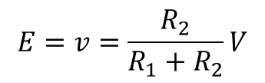
負荷を切り離した状態で考える！
→端子電圧と起電力Eは等しくなる！
$$E=v=\frac{R_{2}}{R_{1}+R_{2}}V$$
回路変形→
E

Slide 56
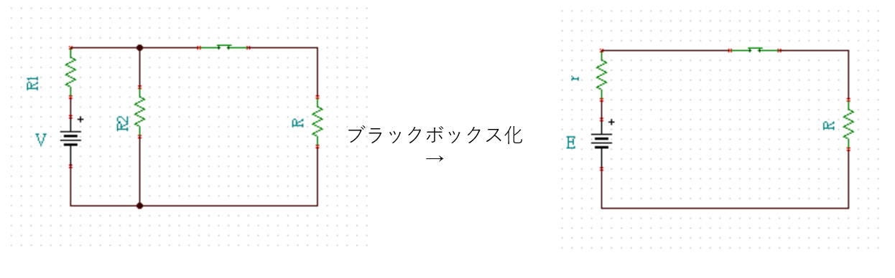
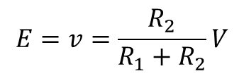

Eとｒが求まれば、オームの法則
$$E=v=\frac{R_{2}}{R_{1}+R_{2}}V$$
$$r=\frac{R_{1}R_{2}}{R_{1}+R_{2}}$$
$直列抵抗合成とオームの法則より、I=\frac{E}{r+R}$=$\frac{R_{2}}{R_{1}R_{2}+RR_{1}+RR_{2}}V$

Slide 57
回路理論
直流 6.ミルマンの定理

Slide 58

いやがらせだろ！
難問！
電圧と各電流を求めよ
キルヒホッフ？ 重ねの理？、デブナン？えーーー

Slide 59






同じような回路の繰り返し？
$$I_{1}$$
$$I_{2}$$
$$I_{3}$$
$$I_{4}$$
難問？工夫？
初心に戻ってキルヒホッフかな？
$$V$$

Slide 60

電流則 電圧則を機械的に作るかー
$電流則$ $I_{1}+I_{2}+I_{3}+I_{4}=0$詰まってないホース
電圧則 $V=E_{1}−R_{1}I_{1}$
電圧則 同様に、
$V=E_{2}−R_{2}I_{2}$, $V=E_{3}−R_{3}I_{3}$, $V=E_{4}−R_{4}I_{4}$
電圧則を変形して、$I_{1}=\frac{E_{1}−V}{R_{1}}$, $I_{2}=\frac{E_{2}−V}{R_{2}}$, $I_{3}=\frac{E_{3}−V}{R_{3}}$, $I_{4}=\frac{E_{4}−V}{R_{4}}$
電流則に代入 $V=(\frac{E_{1}}{R_{1}}+\frac{E_{2}}{R_{2}}+\frac{E_{3}}{R_{3}}+\frac{E_{4}}{R_{4}})/(\frac{1}{R_{1}}+\frac{1}{R_{2}}+\frac{1}{R_{3}}+\frac{1}{R_{4}})$

Slide 61

式を眺める。
$V=(\frac{E_{1}}{R_{1}}+\frac{E_{2}}{R_{2}}+\frac{E_{3}}{R_{3}}+\frac{E_{4}}{R_{4}})/(\frac{1}{R_{1}}+\frac{1}{R_{2}}+\frac{1}{R_{3}}+\frac{1}{R_{4}})$
これは、電圧わる抵抗わる抵抗の逆数といったイメージなので、結果的に電圧になる。 合ってそう
電源が$E_{1}のみなら$、$V=E_{1} だしね$

Slide 62
練習問題
Rに流れる電流は？

Slide 63


練習問題
Rに流れる電流は？
$$v$$
Transform
→
銅線は、何ボルトの電圧源だっけ？

Slide 64

式の作製
$v=\frac{\frac{V}{R_{1}}+\frac{0}{R_{2}}+\frac{0}{R}}{\frac{1}{R_{1}}+\frac{1}{R_{2}}+\frac{1}{R}}$ =$\frac{R_{2}R}{R_{1}R_{2}+RR_{1}+RR_{2}}V$
$I=\frac{v}{R}=\frac{R_{2}}{R_{1}R_{2}+RR_{1}+RR_{2}}V$
デブナンの定理から出てきた奴と比較しても正しいといえる。
$I=\frac{E}{r+R}$=$\frac{R_{2}}{R_{1}R_{2}+RR_{1}+RR_{2}}V$

